Slide 1
A1
A2
A3
OA
System
Subsystem
C11
PC3
F2
F5
F1
F21
F22
F55
SA
Initialization of the
« functional contract »
SA
F1
F3
F4
F6
F7
F3
F21
C1
C2
PC3
F1
F22
C12
LA
F6
C3
C11
F22
F55
LA
Initialization of the
« behavioural contract »
F3
F1
F21
F3
F6
C1’
F7
C12
F55
C4
C11
F22
C2
F9
F1
F21
F6
C1’
F3
F8
PC1
PC2
PC3
PA / EPBS
PA
PC1
F7
C3
PA
Initialization of the
« architectural contract »
PC2
PC3
PC4
Pre-allocation link

Slide 2
A1
A2
A3
System
Subsystem
A1
A3
OA
OA
OA
A2
System
Subsystem
OA
F5
C11
PC3
F55
F2
F1
F21
F22
C11
C2
SA
F1
F3
F4
F6
F7
F3
SA
F2
F5
F1
F21
F22
F55
SA
F1
F3
F4
F6
F7
C3
SA
F3
F21
C2
F21
F22
C2
F1
F22
C1
F1
C1
F55
F21
C2
F21
F22
C2
LA
F6
C3
F6
F7
F3
LA
F1
F22
C1
F1
C1
F55
F3
LA
F6
C3
F6
F7
C3
LA
F3
F3
C12
F55
C4
C12
C2
C11
F22
C2
F9
C11
F22
F55
C12
F55
C4
C12
C2
F1
F21
F1
F21
C11
F22
C2
F9
C11
F22
F55
C1’
F3
F6
C1’
F3
F21
F1
F21
F6
F7
C3
F8
F7
F1
F3
C1’
C3
PC3
PC3
F6
C1’
F8
F6
F7
F3
PA / EPBS
PC1
PC2
PC4
PC1
PC2
PA / EPBS
F7
C3
PA / EPBS
PC1
PC2
PC3
PC4
PC1
PC2
PC3
PA / EPBS
CI
CI
CI
A1
A3
A1
A2
A3
System
OA
A2
System
OA
F2
F5
SA
F2
F5
SA
F1
F3
F4
F1
F3
F4
F21
F21
C2
F1
F22
C1
C2
LA
F1
F22
C1
LA
F6
C3
F6
C3
F3
F3
Subset of the System
Subset of the System
C4
C4
C12
C12
C2
C11
C12
C2
C11
C12
C2
C11
F22
C2
C11
F22
F9
F22
F21
F22
F9
F1
F21
F1
F21
F1
F21
F1
C1’
C1’
F3
C1’
C1’
F3
F6
F7
F3
F8
F6
F7
C3
F6
F7
F3
F8
F6
F7
C3
C3
PA
PA
PC1
PC2
C3
PC1
PC2
PC3
PA
PA
PC1
PC2
PC3
PC4
PC1
PC2
PC3
PA
PC3
PC4

Slide 3
OA
A1
A2
A2
F2
F5
SA
F1
F3
F4
System
F21
LA
F1
F22
C1
C2
Subset of the System
F6
C3
F3
C11
C12
C2
C4
F1
F21
F22
C11
C12
C2
F6
C1’
F3
PA
F1
F21
F22
F9
F7
C3
F6
C1’
F3
F8
F7
C3
PC1
PC2
PC3
PA
PC1
PC2
PC3
PC4
OA
A1
A2
A2
System
Subsystem
F2
F5
C11
F55
SA
F1
F4
F21
F22
C2
SA
F3
F1
F3
F21
F6
F7
C3
LA
F1
F22
C1
C2
F21
F6
C3
F22
C2
F3
F1
C1
F6
C3
C12
F55
C4
F3
C11
F22
C2
F9
F55
LA
F1
F21
C11
C12
C2
F6
C1’
F3
F8
F21
F22
F7
C3
F1
C1’
F3
PA
F6
F7
C3
CI
PC1
PC2
PC3
PC4
PC1
PC2
PC3
PA

Slide 4
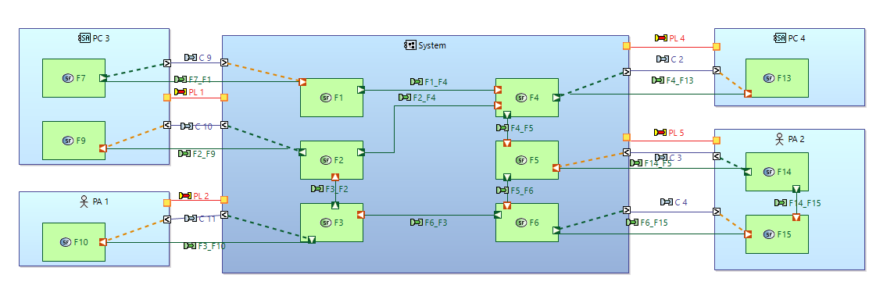
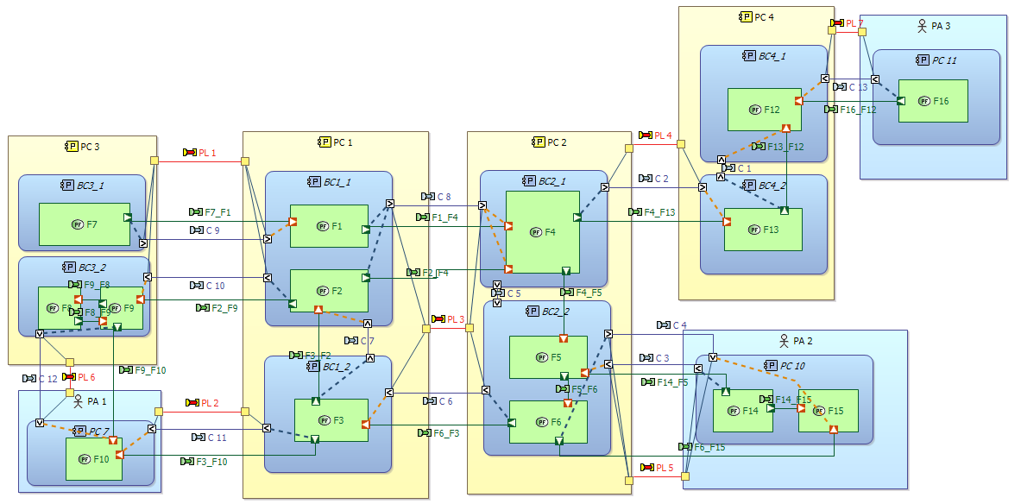
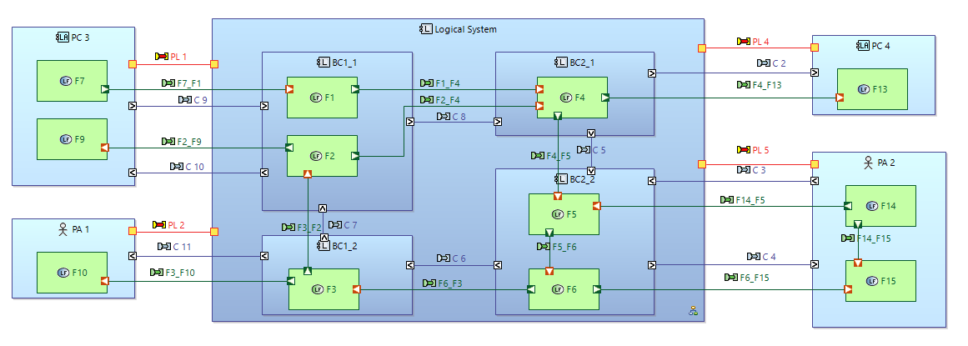
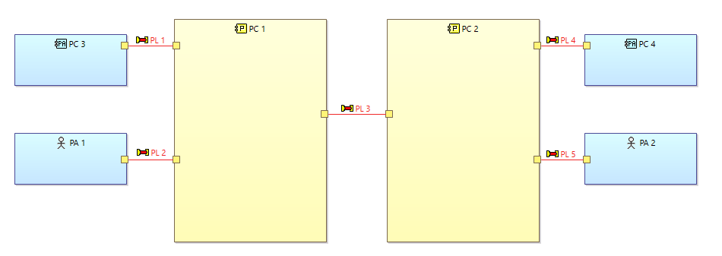
System Analysis
Transition PA to SA
Initialization of the
« functional contract »
Logical Architecture
Transition PA to LA
Initialization of the
« behavioural contract »
Physical Architecture
Transition PA to PA
Initialization of the
« architectural contract »
Source model
Transition SA-LA-PA
Pre-allocation link
Target model

